Slide 1

사내 문서 결제 및 관리 프로그램
제작자, 발표자 - 이현창

Slide 2
프로그램 개요
프로그램명 | 전자 문서 결제 프로그램
제 작 기 간 | 2011년 1월 24일~2011년 1월 30일
제 작 환 경 | - O S : Windows 7 - Tools : DelPhi XE - D B : InterBase
주 요 기 능 | 사내 문서 결제 처리
제 작 자 | 이현창

Slide 3
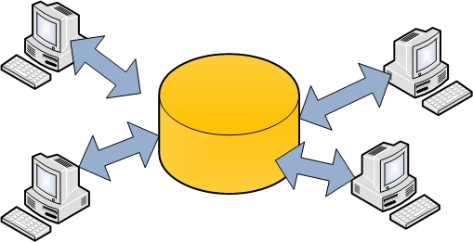
프로그램 소개
부장님 ‘A’ 사업 보고서 결제 해주세요!!
이번 달에 완료 보고된 사업이 몇 건 정도 되지?
1년 전 ‘B’사업 관련 계획안 내용이 뭐였더라??
결제 대기 중인 자료가 있네..
확인 해야겠군..

Slide 4
제작 목적(2/2)
사용자 관점
사원간의 문서 결제를 빠르고 편리하게 수행
결제 된 문서들의 조회/통계 업무
제작자 관점
델파이 툴을 사용 능력 향상
DB를 사용하는 프로그램의 이해
프로젝트 관리 능력 향상

Slide 5
사용자 시나리오
1) 'A'회사는 사내 사원 관리 DB가 있다.
회사 입사 시 사원번호 발급 시기에 ID(사원번호), 비밀번호가 등록.
2) 'A'회사는
각 부서별로 여러 명의 사원이 있다.
미리 정의된 결제 문서 양식이 있다.
3) 결제는
발신자가 문서를 작성하여 결제요청을 한다.
수신자는 결제 처리/또는 반려처리를 수행할 수 있다.

Slide 6
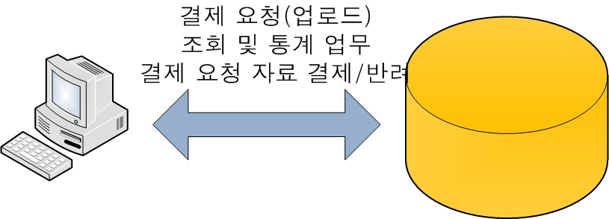
프로그램 구조
Db Explress

Slide 7
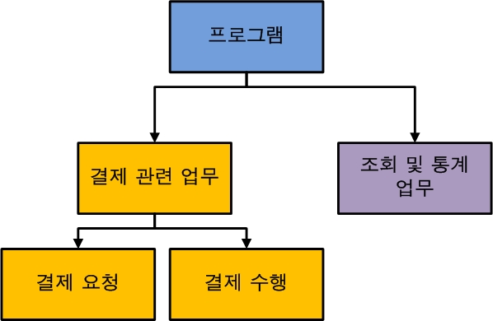
주요 업무 구성

Slide 8
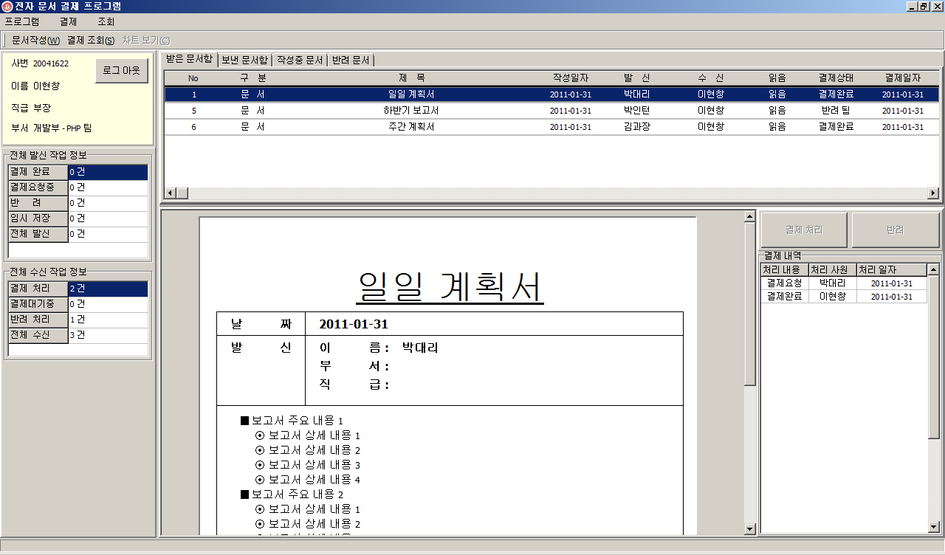
메인 화면(기본 열람 및 결제 처리 업무)

Slide 9
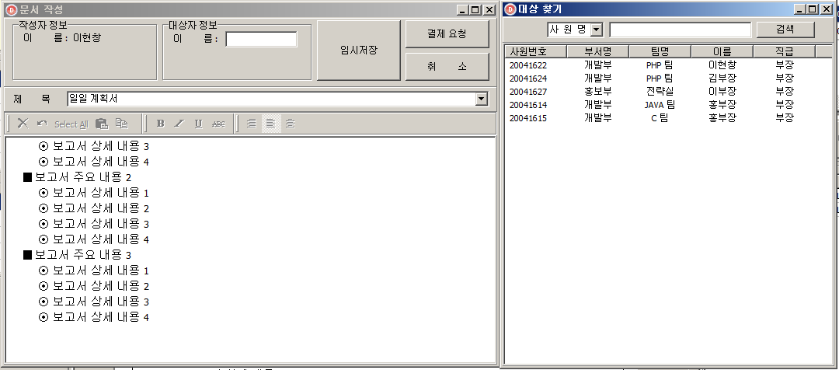
결제 요청 업무

Slide 10
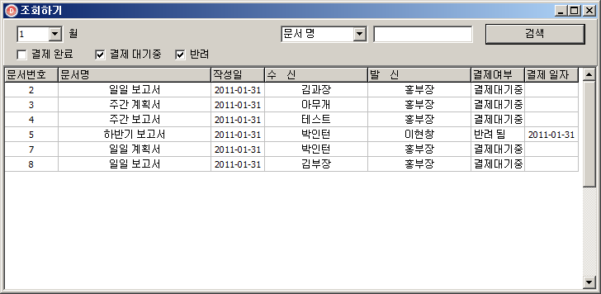
조회 업무

Slide 11
데이터 모델

Slide 12
아쉬운 점 & 추후 보완 부분..
문서 양식
MS 워드를 이용
프린트 기능
결제 문서 양식 다양화
기타 기능
문서 전달 기능
첨부파일 기능
사용자 인터페이스 개선 등
예외 처리 및 버그 수정

Slide 13
[Q&A]
감사합니다!

